Slide 1
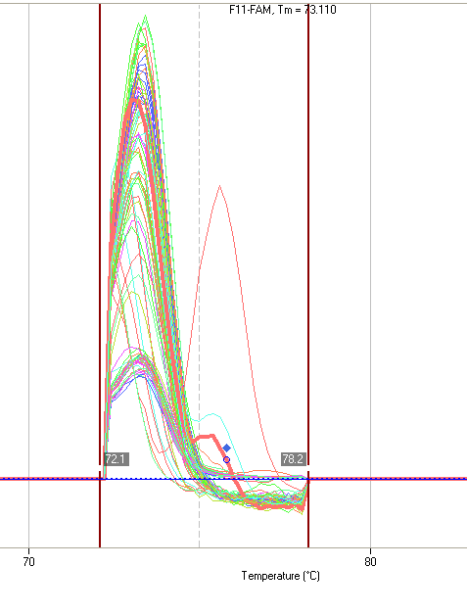
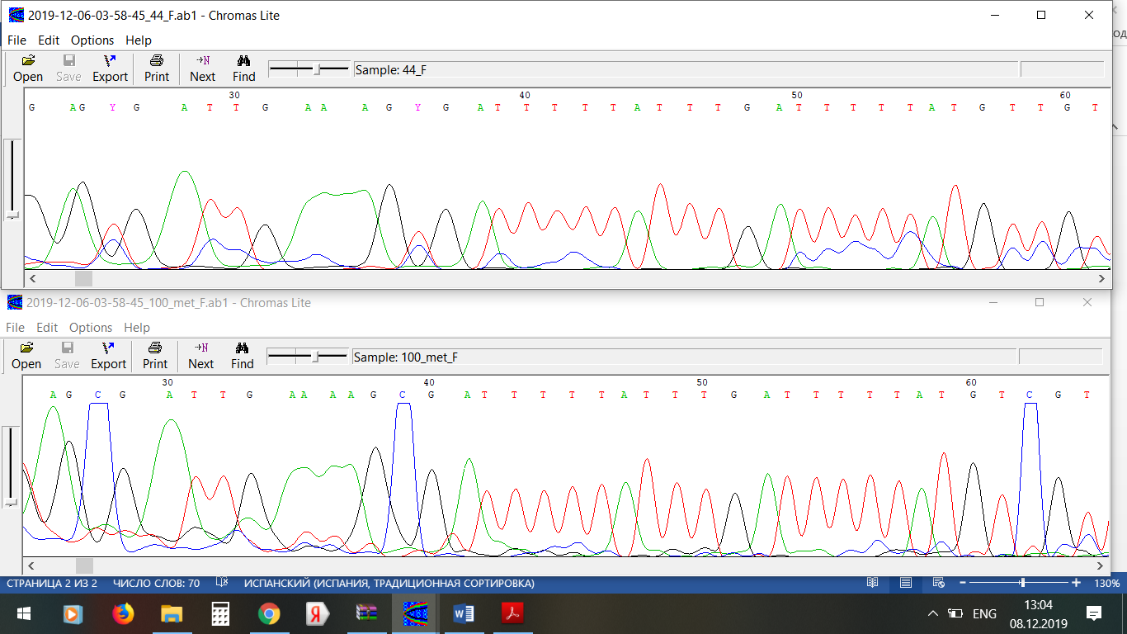
Исследование полиморфных вариантов и уровня метилирования генов, участвующих в метаболизме глюкокортикостероидов, у больных бронхиальной астмой и здоровых индивидов
Федорова Ю.Ю.^{1,4*}, Карунас А.С.^{1,2,4*}, Савельева О.Н.², Мурзина Р.Р.³, Гатиятуллин Р.Ф.³, Эткина Э.И.³, Хуснутдинова Э.К.^{1,2,4}
Институт биохимии и генетики УФИЦ РАН, г. Уфа; 2. ФГБОУ ВО «Башкирский государственный университет», г. Уфа ; 3. ФГБОУ ВО «Башкирский государственный медицинский университет», г. Уфа; 4. ФГБОУ ВО «Санкт-Петербургский государственный университет», г. Санкт-Петербург. Источник финансирования: Исследование выполнено при финансовой поддержке РФФИ в рамках проектов №17-04-02195 и №19-31-590055.
Бронхиальная астма (БА) является одним из наиболее распространенных тяжелых и инвалидизирующих многофакторных заболеваний.
Целью настоящего исследования явился анализ ассоциаций полиморфных вариантов и уровня метилирования генов, участвующих в метаболизме глюкокортикостероидов, с риском развития бронхиальной астмы у индивидов, проживающих в Республике Башкортостан.
Материалы и методы
Образцы ДНК 350 больных БА и 287 здоровых индивидов 2-17 лет русской, татарской и башкирской этнической принадлежности из Республики Башкортостан.
Выделение ДНК методом фенольно- хлороформной экстракции
ПЦР-РТ, ПЦР-ПДРФ
Проведение метил-чувствительного анализа кривых плавления (methylation sensitive HRM)
Секвенирование HRM продуктов
Статистическая обработка результатов (Excel, Plink 1.7, SPSS и др.)
Результаты исследования
Проведен анализ полиморфных вариантов генов NR3C1, CRHR1, TBX21, GLCCI1, ТBXT, FBXL7, ALLC, MAGI2 у детей, больных БА, и здоровых индивидов русской, татарской и башкирской этнической принадлежности.
Проведен MS-HRM анализ и секвенирование ПЦР-продуктов промоторной области гена GLLCl1 у 120 пациентов с БА и 100 индивидов контроля
p=0,02, OR=1,83
сниженное значение МОС50 у больных с БА
p=0,01, OR=2,39
p=0,03, OR=2,45
p=0,04, OR=1,64
сниженное значение ЖЕЛ,ОФВ1,МОС25,МОС50 у больных с БА
Обнаружено повышение уровня метилирования промоторной области гена GLCCI1 у 6,55% больных БА и отсутствие метилирования гена GLCCI1 в контроле.
p=0,04, OR=1,64
p=0,3, OR=1,80
100% met
Установлена ассоциация аллеля rs37973*G гена GLCCl1 с риском развития БА у татар
OR=1,57
р=0,03
OR=1,74
р=0,02
10% met
BA patient DNA
BA patient DNA
100% met контроль

